Slide 1
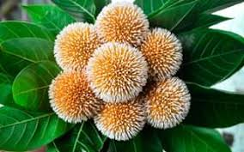
بسم الله الرحمن الرحيم
اهلا وسهلا
عباس الد ين

Slide 2
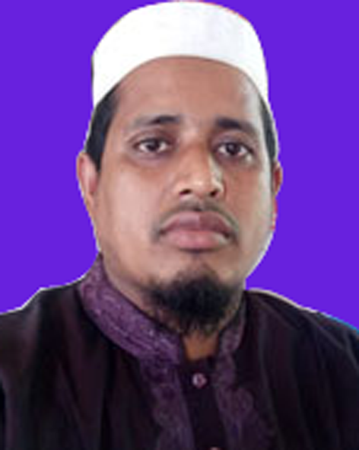
শিক্ষক পরিচিতি
শিক্ষকের নাম: মোঃ আব্বাস উদ্দিন
পদবীঃ সহকারি মৌলভী
প্রতিষ্ঠানের নামঃ করাব রহমানিয়া দাখিল মাদরাসা
করাব, লাখাই, হবিগঞ্জ।
মোবাইলঃ ০১৭২৩৪০৯৬৮৫
ইমেইলঃ mdabbash1987@gmail.com
عباس الد ين

Slide 3
পাঠ পরিচিতি
শ্রেণিঃ দাখিল অষ্টম
বিষয়ঃ আরবী ২য় পত্র
অধ্যায়ঃ প্রথম (চতুর্থ পাঠ)
শিক্ষার্থী সংখ্যাঃ 40
সময়ঃ ৫০ মিনিট
عباس الد ين

Slide 4
নিচের বাক্যগুলির প্রতি লক্ষ্য করি
دخل خالد في الدر-
خلق الله السموات والارض-
عباس الد ين

Slide 5
এবার বাক্যাংশগুলোর প্রতি লক্ষ্য করি
دخل خالد في الدر-
فاعل
مجرور
مبتداء
جر
جر
عباس الد ين

Slide 6
আজকের পাঠ
فاعل(কর্তা)
عباس الد ين

Slide 7
শিখনফল
এই পাঠ শেষে শিক্ষার্থীরা… …
১। فاعلএর পরিচয় বলতে পারবে;
২। فاعلএর প্রকারভেদ বলতে পারবে;
৩। আরবী বাক্যের অংশগুলোর বিশ্লেষণ করে فاعل খোঁজে বের করতে পারবে।
عباس الد ين

Slide 8
فاعل এর পরিচয়
فاعل এমন اسم কে বলে যা দ্বারা فعل বা ক্রিয়া সম্পাদিত হয়। যেমন-
قرأ عثمان الكتب-
উদাহরণে عثمان শব্দটি হলো فاعل বা কর্তা ।
عباس الد ين

Slide 9
একক কাজ
فاعل শব্দের অর্থ কী?
عباس الد ين

Slide 10
فاعل এর প্রকার
ضمير
(সর্বনাম)
اسم ظاهر
(প্রকাশ্য ইসম)
عباس الد ين

Slide 11
اسم ظاهر: বাক্যের মধ্যে প্রকাশ্যে ব্যবহৃত ইসমকে اسم ظاهر বলা হয়। যেমন- اكل خالد-
ضمير: বাক্যের মধ্যে ব্যবহৃত সর্বনামকে ضمير বলা হয়। যেমন- دخلت في المسجد-
* প্রথম উদাহরণে خالد হলো اسم ظاهر এবং দ্বিতীয় উদাহরণে ت হলো ضمير ।
عباس الد ين

Slide 12
জোড়ায় কাজ
فاعل এর আরবীতে পাঁচটি উদাহরণ লিখ।
عباس الد ين

Slide 13
كلام বা বাক্য বিশ্লেষণ
قرأ عثمان الكتب-
مفعول
فاعل
فعل
جملة فعلية -
عباس الد ين

Slide 14
বাড়ির কাজ
اسم ظاهر এর সংজ্ঞা উদাহরণসহ লিখ।
عباس الد ين

Slide 15
شكرا
সবাইকে ধন্যবাদ
عباس الد ين

